Slide 1

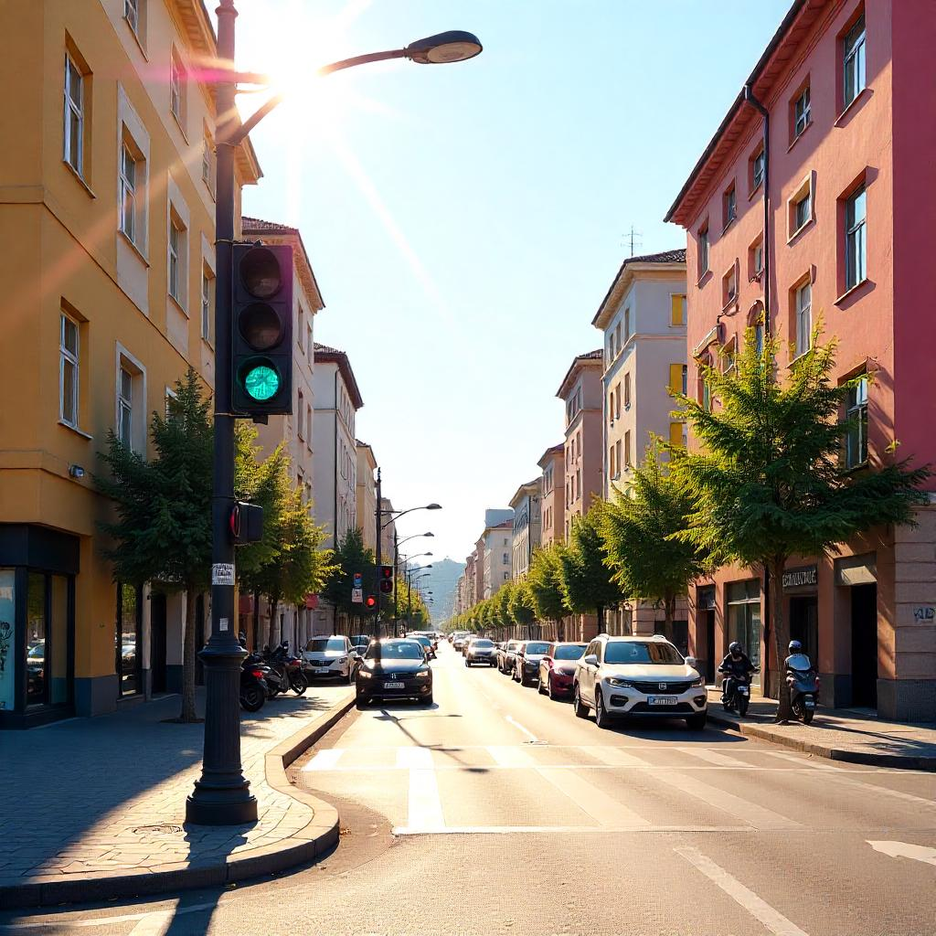



RECONOCIMIENTO DEL ESTADO DE SEMÁFOROS EN IMAGENES URBANAS
TRABAJO GRUPAL INTEGRADOR
- PDI -
Capo Pablo,
Farinazzo Analía,
Salerno Camila

Slide 2
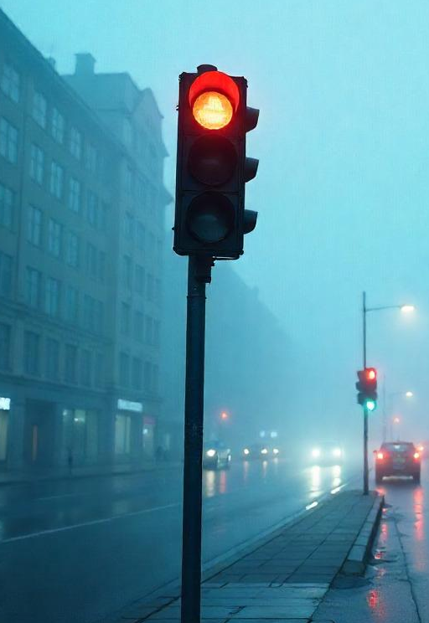
Contenido
01
Introducción
02
Metodología y Técnicas
03
Resultado y Desafíos
04
Conclusiones

Slide 3

Sistema que detecte semáforos y su estado
Qué?
Introducción
Detectando semáforos en
imágenes urbanas y clasificando su estado (rojo, amarillo o verde) utilizando el “LISA Traffic Light Dataset”.
Cómo?
Es impresindible para el desarrollo de vehículos autónomos y sistemas avanzados de asistencia al conductor.
Por qué?
Contribuye a la mejora de la seguridad vial y a la eficiencia del tráfico.
Es clave para la autonomía total de los vehículos en entornos urbanos.

Slide 4

Metodologías y Técnicas
De la imagen al Semáforo: Nuestro Enfoque PDI
Preparación del ambiente, Obtención y Exploración del Dataset
LISA Traffic Light Dataset (vía kagglehub).
Análisis de bounding boxes y filtro por tamaño.
Preprocesamiento y Extracción de ROI (Región de Interés)
Carga de imágenes (BGR a RGB/HSV).
Recorte de Regiones de Interés (ROI).
Detección de Semáforos (Estrategias Exploradas)
Enfoque 1: Segmentación de Color y Contornos (Primer Intento)
Conversión a espacio de color HSV.
Creación de máscaras binarias.
Detección de contornos.
Filtros de tamaño, relación de aspecto y ubicación vertical.
Resultado: Limitaciones en precisión, falsos positivos con luces de vehículos.

Slide 5
Metodologías y Técnicas
De la imagen al Semáforo: Nuestro Enfoque PDI (continuación)
Enfoque 2: Detección de Objetos con YOLOv8 (Modelo Preentrenado)
Utilización del modelo YOLOv8 preentrenado (Clase 9: traffic light).
Resultado: Mayor robustez y precisión en la localización de semáforos.
Clasificación del Estado del Semáforo (Análisis de Color en ROI):
Función detectar_color_semaforo_por_color_dominante.
Conversión a espacio de color HSV.
Definición de rangos de color HSV específicos.
Conteo de píxeles y determinación del color dominante.
Integración y Despliegue:
Sistema combinado: YOLOv8 + Segmentación de Color HSV.
Interfaz con Gradio.

Slide 6

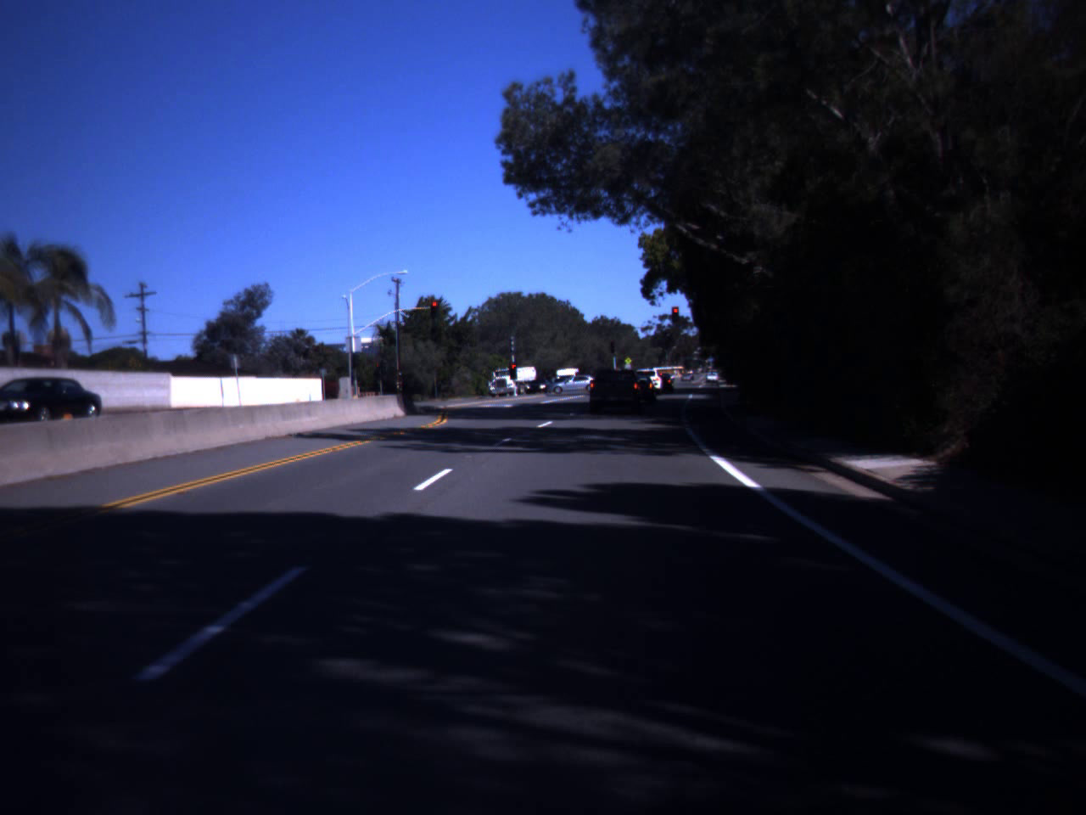
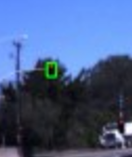

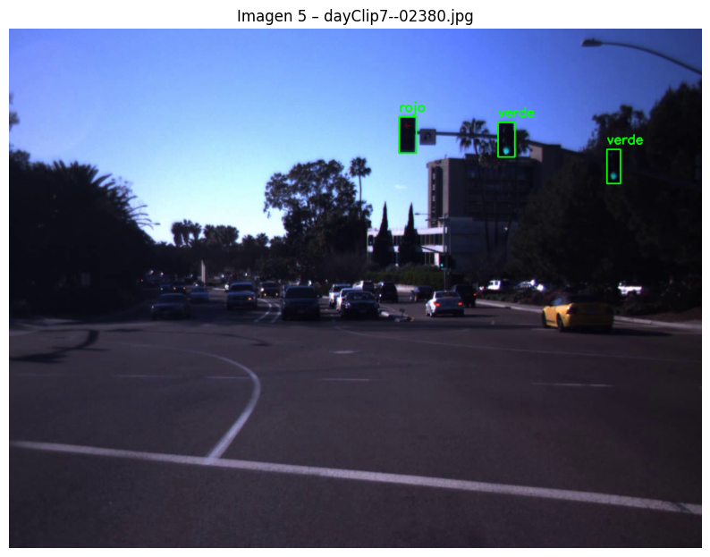
Resultados y Lecciones Aprendidas
Imagen Original
Zoom In – Bounding box
Estrategia Eficaz:
Combinación: Detección YOLOv8 + Clasificación HSV.
Alta efectividad cualitativa en la detección y clasificación.
Desafíos Superados:
Variabilidad del Dataset: Manejo de la diversidad de anotaciones y clips.
Falsos Positivos: Superación de detecciones erróneas (luces de autos).
Tamaño del Semáforo: Robustez en la clasificación a pesar de ROIs pequeñas/pixeladas.
Complejidad Urbana: Adaptación a diversas condiciones de iluminación y escenas.
ROI Semáforo
Yolov8 – Clase 9

Slide 7


Conclusiones
Principales Conclusiones
Aplicación Exitosa de PDI: Demostramos la capacidad de resolver un problema real con técnicas del curso.
Estrategia Híbrida: Detección robusta (YOLOv8) + Clasificación precisa (HSV).
Sistema Adaptable: Solución efectiva para el reconocimiento de semáforos.
Trabajo Futuro
Robustez Extendida: Mejorar en condiciones extremas (clima, oclusión).
Evaluación Cuantitativa: Medir el rendimiento con métricas formales.
Optimización en Tiempo Real: Adaptar para aplicaciones vehiculares.
Expansión: Detección de otras señales de tráfico.

